Slide 1
S
E
2
0
1
8
项 目 总 结 报 告

Slide 2
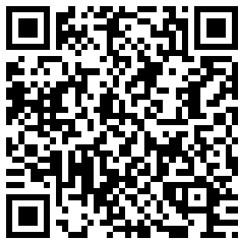
Snatch Gold Coins
积分大作战
安卓APP

Slide 3
一、项目计划
目录
二、项目需求
三、项目设计
四、项目测试
五、项目总结

Slide 4
P
A
R
T
1
项目计划
——《项目计划书》

Slide 5
本游戏主要借鉴跑酷类游戏，
是一款基于安卓端的无限跑酷类型的休闲游戏，
人物会自动向右移动，
通过跳跃来越过障碍物，
人物跑动过程中会吃到地图上的金币，
同时跑道上也有一些陷阱，掉入陷阱会使人物死亡（游戏结束），
通关完成后根据奔跑距离和所获得的金币换算成最终分数，
最终分数会计入关卡积分排名，
玩家可以在排行榜内查看前五名的排名

Slide 6
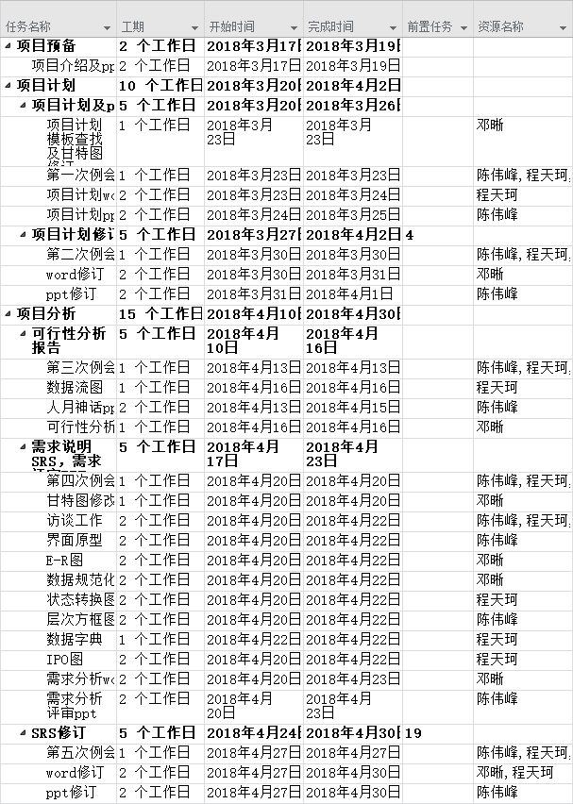
甘
特
图

Slide 7
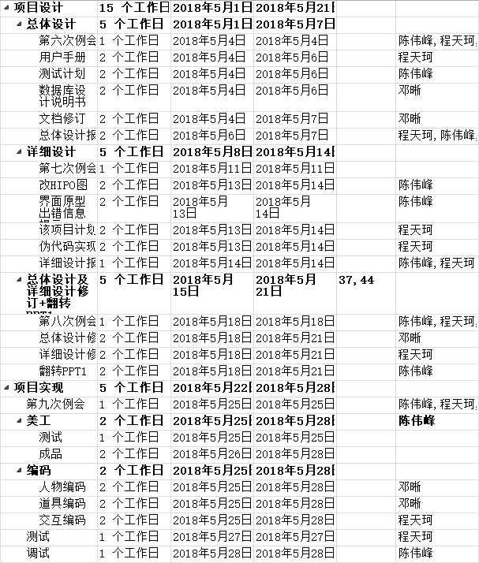
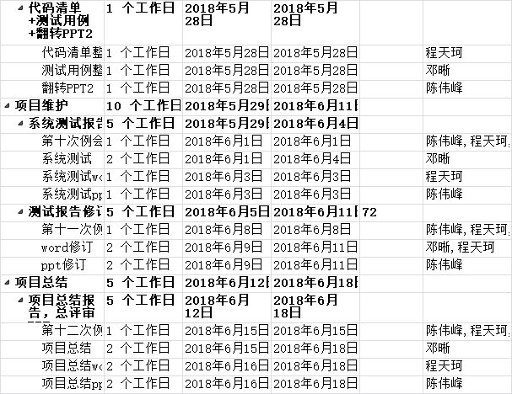
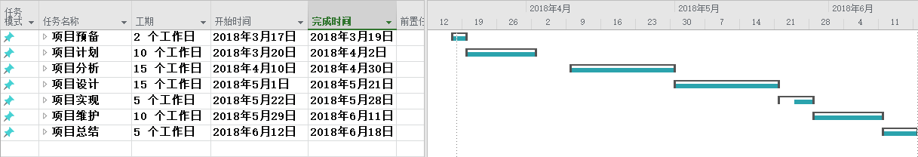
瀑布模型

Slide 8
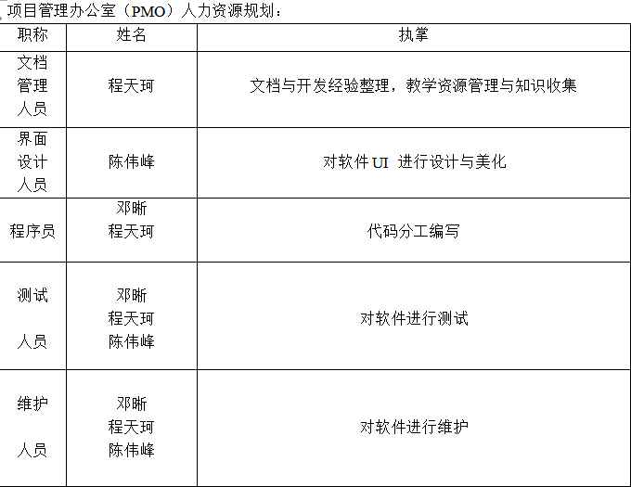
项目管理办公室（PMO）人力资源规划：

Slide 9
P
A
R
T
2
项目需求
——《可行性分析报告》
——《需求分析报告》

Slide 10
关键的技术可行性分析
a．考虑上面所分析的限制条件，该系统的功能目标可以达到；
b．利用现有的Unity3D等技术，该系统的功能可以实现；
c．开发人员的数量只需2到3人，质量要求较高，但考虑技术实现较为简单，还是可以满足的；
d．规定期限为四个月左右，本系统的开发可以完成。

Slide 11
用户类别
拥有安卓智能机的普通用户
用户代表
杨枨老师

Slide 12
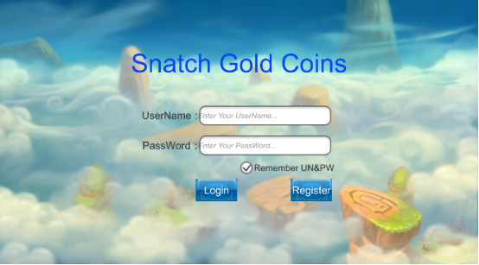
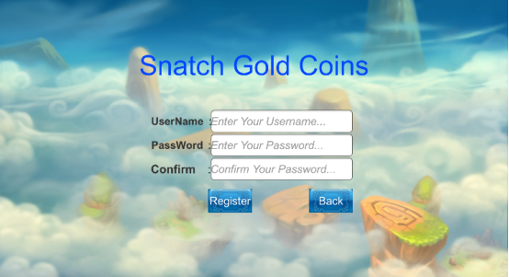
界面原型
登录界面
注册界面

Slide 13
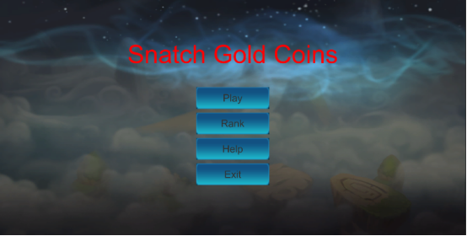
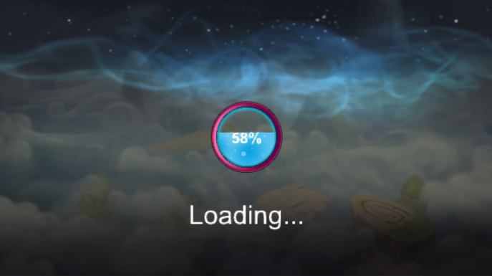
界面原型
游戏主界面
加载界面

Slide 14
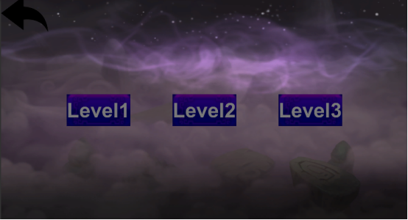
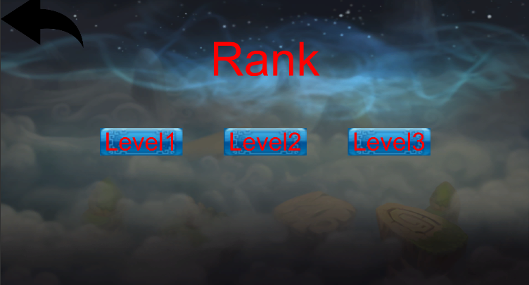
界面原型
关卡选择界面
排行榜选择界面

Slide 15
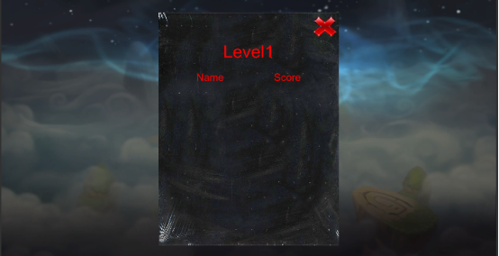
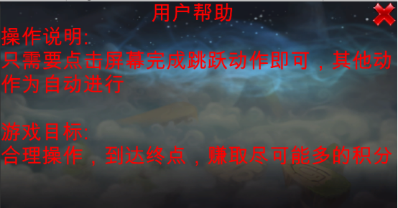
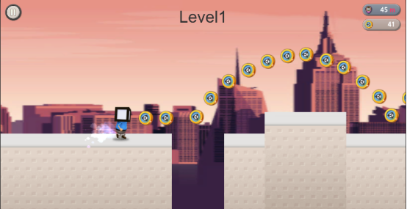
排行榜界面
帮助界面
界面原型
游戏进行界面

Slide 16
功能需求
界面
角色
地图
道具
积分
排行榜
音效
详见需求分析报告
非功能需求
流畅性
美观性
稳定性
资源损耗

Slide 17
数据字典
角色信息
别名:
描述:角色的信息
定义:角色动作+角色形象
用户信息
别名:
描述:用户的信息
定义:用户名+用户密码+用户积分
金币信息
别名:
描述:游戏中包括的金币
定义:金币位置+金币编号
地图信息
别名:关卡信息
描述:游戏中地图的信息
定义:地图名+地图类型+地图编码

Slide 18
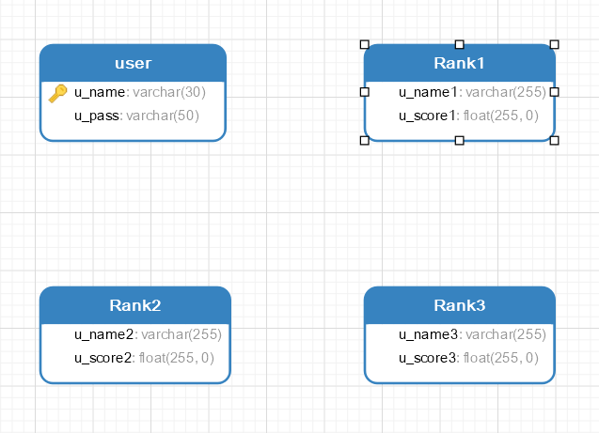
E-R图

Slide 19
P
A
R
T
3
项目设计
——《总体设计报告》
——《详细设计报告》

Slide 20
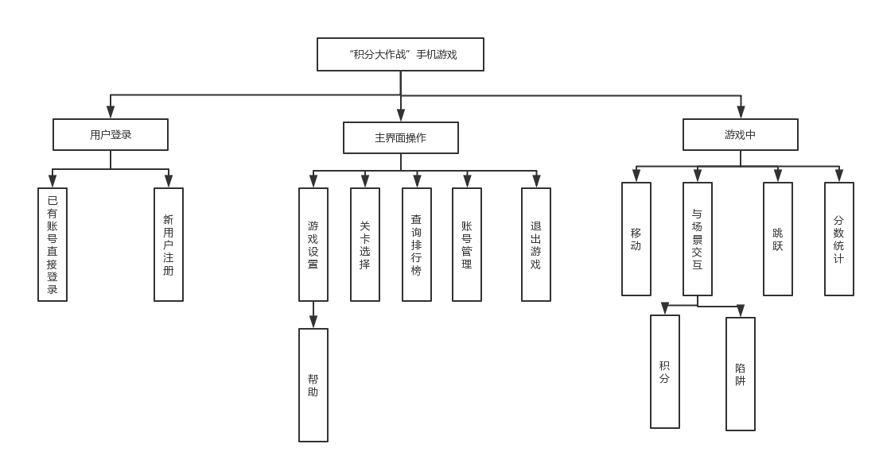
层次图（H图）

Slide 21
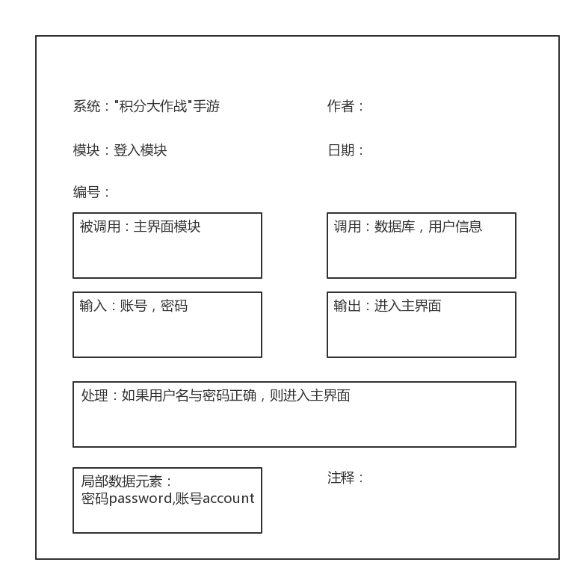
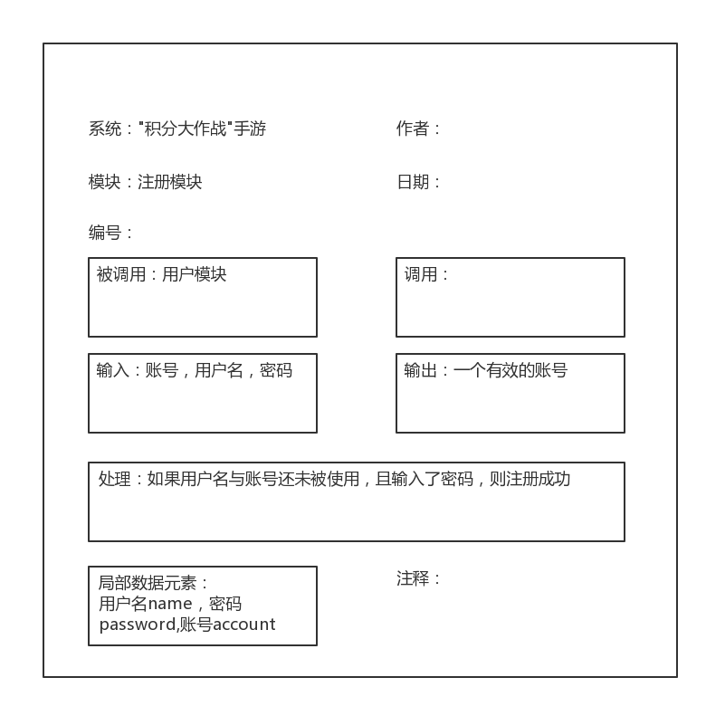
IPO图 (详见详细设计说明书）

Slide 22
功能
（1）选择关卡：玩家通过选择这个选项进行对三个关卡（easy,normal,hard)的选择
（2）退出游戏：玩家可以正常的结束这个游戏，退出APP
（3）查询排行榜：用户可以查询排行榜来了解自己的水平

Slide 23
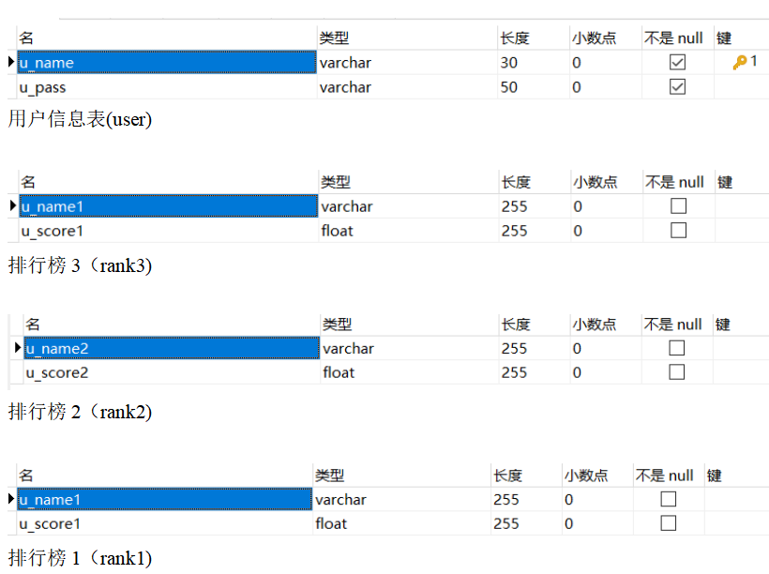
数据库设计

Slide 24
关键算法设计
输入判定，当用户按下空格（在手机上时为触碰屏幕一次）时候，系统获取用户输入，并且进行跳跃动作，当状态为跑是进行一段跳，当已经为Jump状态时进行二段跳跃
void KEYBOARD ()
{
//空格键按压状态
if (Input.GetButtonDown("Jump")) {
//跳跃状态
if (status == PlayerMoveStatus.Jump) {
DOUBLEJUMP ();
}
//奔跑状态
if (status == PlayerMoveStatus.Run) {
JUMP ();
}
}
}

Slide 25
跳跃算法，通过对刚体施加一个向上的力是人物实现重力条件下的跳跃
void JUMP ()
{
status = PlayerMoveStatus.Jump;
GetComponent<Rigidbody>().AddForce (0, Jump_Power * 1.25f, 0);
if (_SA != null)
_SA.Jump_Play ();
if (_SP != null)
_SP.SoundPlay (0);
}

Slide 26
人物进行二段跳的算法
void DOUBLEJUMP ()
{
status = PlayerMoveStatus.DoubleJump;
GetComponent<Rigidbody>().AddForce (0, Jump_Power, 0);
//二段跳画面
if (_SA != null)
_SA.D_Jump_Play ();
//二段跳声音
if (_SP != null)
_SP.SoundPlay (0);
}

Slide 27
详见详细设计说明书
部分PDL
procedure 主界面 is
begin
玩家输入
switch(input)
case 1(选择关卡）
调用选择关卡方法
case 2（游戏设置）
调用游戏设置方法
case 3（退出游戏）
调用退出游戏方法
选择关卡方法
procedure 选择关卡 is
begin
玩家输入
switch(input)
case 1
loadscene(map1)
case 2
loadscene(map2)
case 3
loadscene(map3)
end

Slide 28
P
A
R
T
4
项目测试
——《用户手册》
——《测试计划》
——《测试分析报告》

Slide 29
C#脚本规范：
一：变量小写字母开头：
int passWord = 123456;
二：函数大写字母开头：
void GetPassWord();
三：函数参数以"_" + 小写字母开头：
void SetPassWord(int _passWord);
四：变量、属性、枚举、声明写最前面。

Slide 30
部分单元测试用例
详见测试计划
输入
测试用例1：（正确输入）
输入： G18DX 点击密码框 12345678 点击登录
测试用例2：（用户名错误）
输入： 12345 点击密码框 12345678 点击登录
测试用例3：（密码错误）
输入： G18DX 点击密码框 12345678 点击登录
输出
测试用例1：预期输出：登入成功，显示用户界面
测试用例2：预期输出：用户名错误
测试用例3：预期输出：密码错误

Slide 31
测试分析报告为积分大作战项目的测试分析报告，目的在于总结测试阶段的测试以及分析测试的结果，描述系统是否符合需求。预期参考人员包括用户、测试人员、开发人员、项目管理者、其他质量管理人员和需要阅读本报告的其他人员。
软件项目名称：积分大作战
该软件的任务提出者、开发者：SE2018G18
用户：休闲玩家，杨枨老师
安装此软件的环境：安卓4.0以上

Slide 32
测试采用的标准和技术
表1 开始/中断/完成测试说明
开始/中断/完成测试 | 标准说明
开始测试标准 | 硬件环境可用并且软件正确安装完成
中断测试标准 | 安装无法正确完成或程序的文档有相当多的失误或系统服务异常
完成测试标准 | 完成测试计划中的测试规划并达到程序和测试质量目标
表2 测试技术说明
测试技术 | 说明
单元测试 | 对具体模块及函数进行测试
集成测试 | 在单元测试的基础上，将所有模块按照设计要求，组装成为子系统或系统，进行集成测试。
系统测试 | 检测模块集成后的系统是否达到需求对业务流程及数据流的处理是否符合标准、系统对业务流程处理是否存在逻辑不严谨及错误，以及是否存在不合理的标准及要求
表3测试类型说明
测试类型 | 说明
功能测试 | 根据系统需求文档和设计文档，检查产品是否正确实现了功能
界面测试 | 检查界面是否美观合理
文档测试 | 检查文档是否足够，描述是否合理

Slide 33
单元测试
① 登录（LogIn）单元测试；
② 注册（Register）单元测试；
③ 主界面（Menu）单元测试；
④ 游戏（Game）单元测试；
⑤ 排行榜（Rank）单元测试；
⑥ 帮助（Help）单元测试；
⑦ 退出（Exit）单元测试；
集成测试
① 登录+注册（L+R）集成测试；
② 登录+主界面（L+M）集成测试；
③ 主界面+游戏（M+G）集成测试；
④ 主界面+排行榜（M+R）集成测试；
⑤ 主界面+帮助（M+H）集成测试；
⑥ 主界面+退出（M+E）集成测试；

Slide 34
表 4-1——单元测试——login
测试数据 |  | 期望输出 | 实际输出 | 选取理由
用户名 | 密码
‘G18DX‘ | ‘ ‘ | 错误 | 错误 | 密码为空
‘ ’ | ‘12345678’ | 错误 | 错误 | 用户名为空
‘123456’ | ‘12345678’ | 错误 | 错误 | 用户名错误
‘G18DX’ | ‘123456’ | 错误 | 错误 | 密码错误
‘G18DX’ | ‘12345678’ | 登录成功 | 登录成功 | 为合法登录请求
表 4-2——单元测试——register
测试数据 |  |  | 期望输出 | 实际输出 | 选取理由
用户名 | 密码 | 确认密码
‘G18DX‘ | ‘12345678’ | ‘12345678’ | 错误 | 错误 | 已存在改用户
‘12345’ | ‘123456’ | ‘123456’ | 错误 | 错误 | 密码不是八位
‘12345’ | ‘’ | ‘’ | 错误 | 错误 | 密码为空
‘12345’ | ‘12345678’ | ‘’ | 错误 | 错误 | 确认密码为空
‘’ | ‘12345678’ | ‘12345678’ | 错误 | 错误 | 用户名为空
‘123345’ | ‘12342378’ | ‘1234567’ | 错误 | 错误 | 两次密码不一致
‘12345’ | ‘12345678’ |  | 注册成功 | 注册成功 | 为合法注册请求

Slide 35
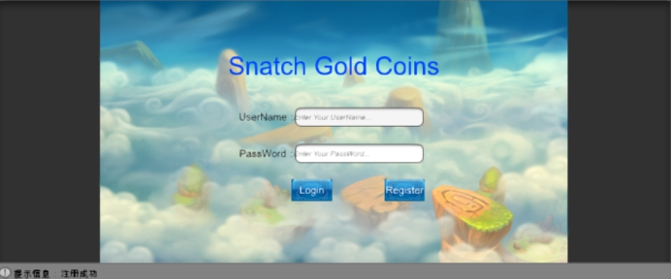
部分集成测试
详见测试分析报告
集成测试1（L+R）

Slide 36
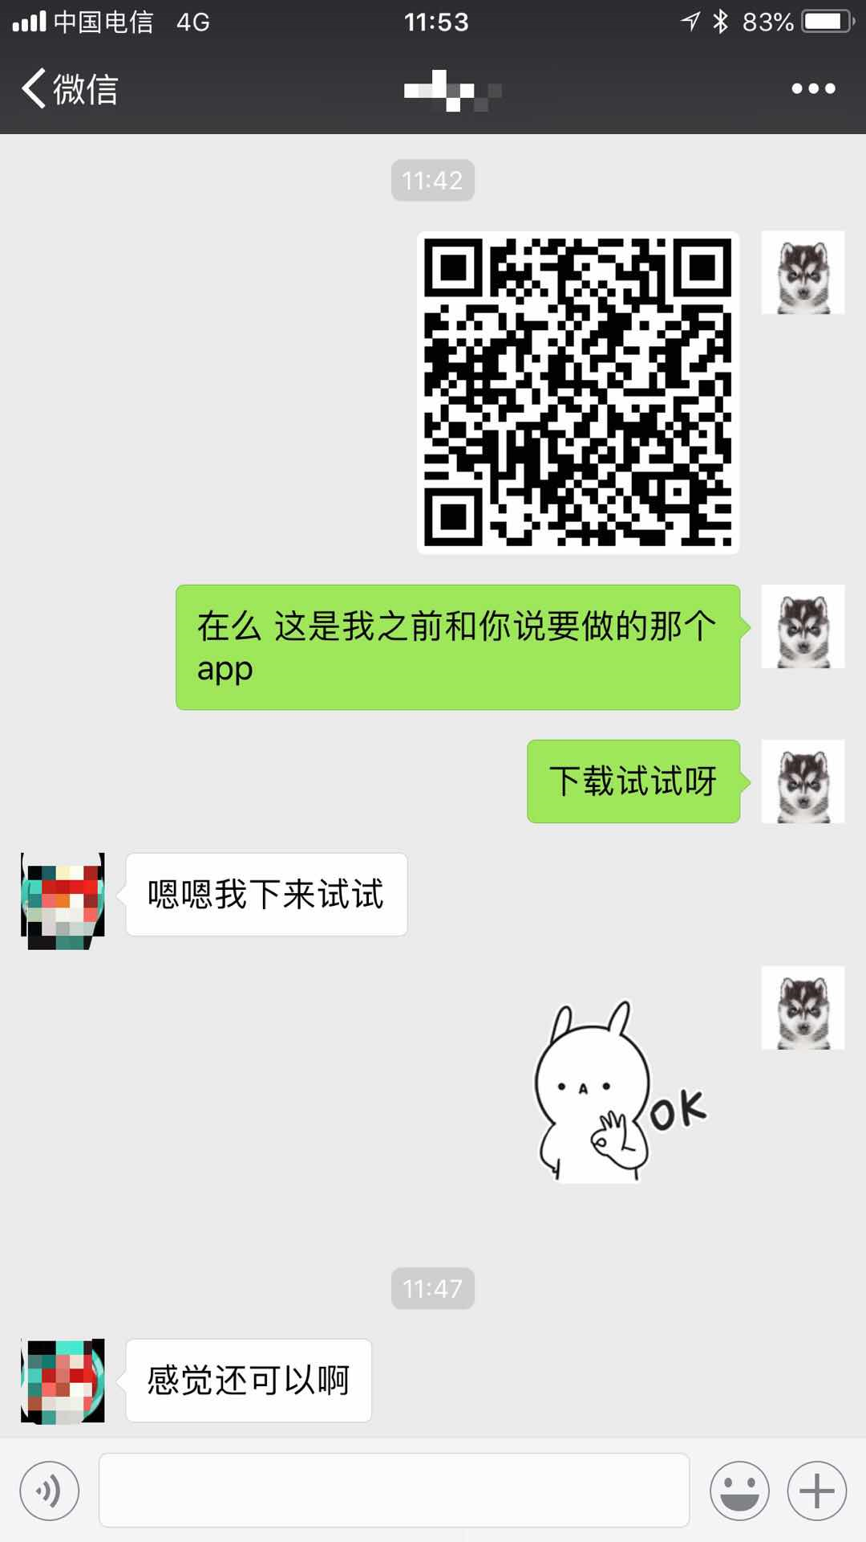
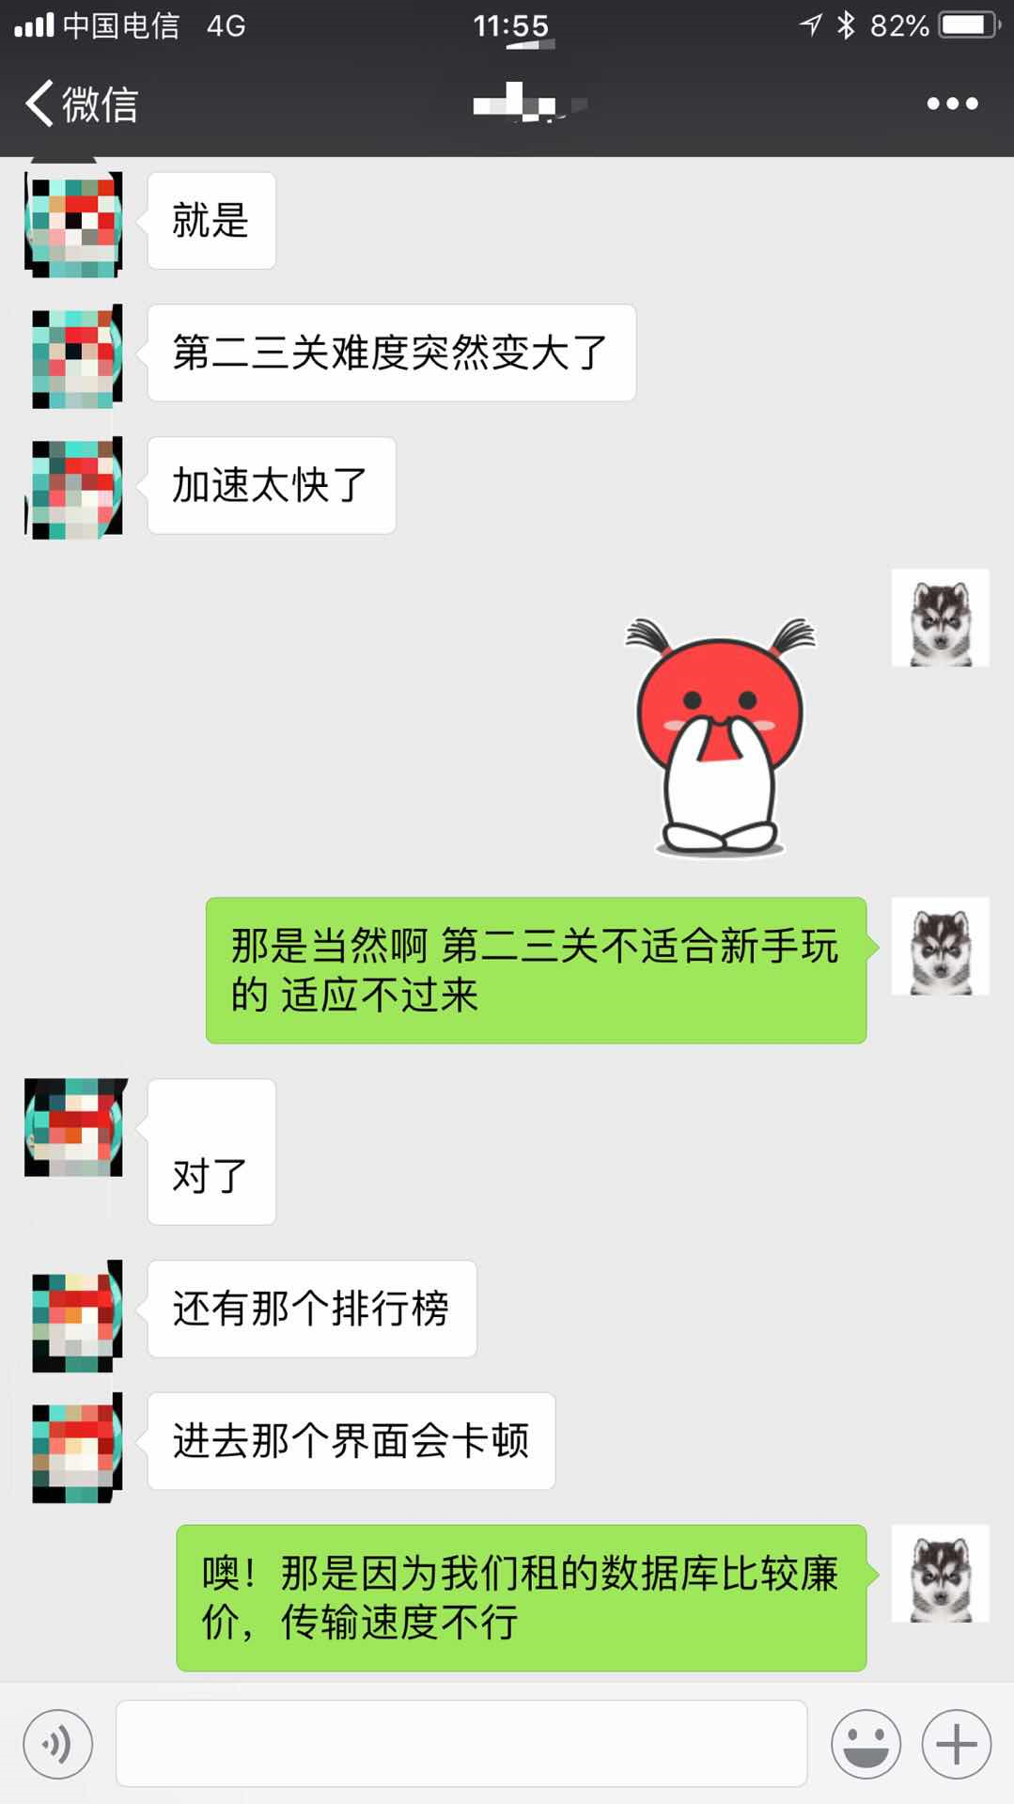
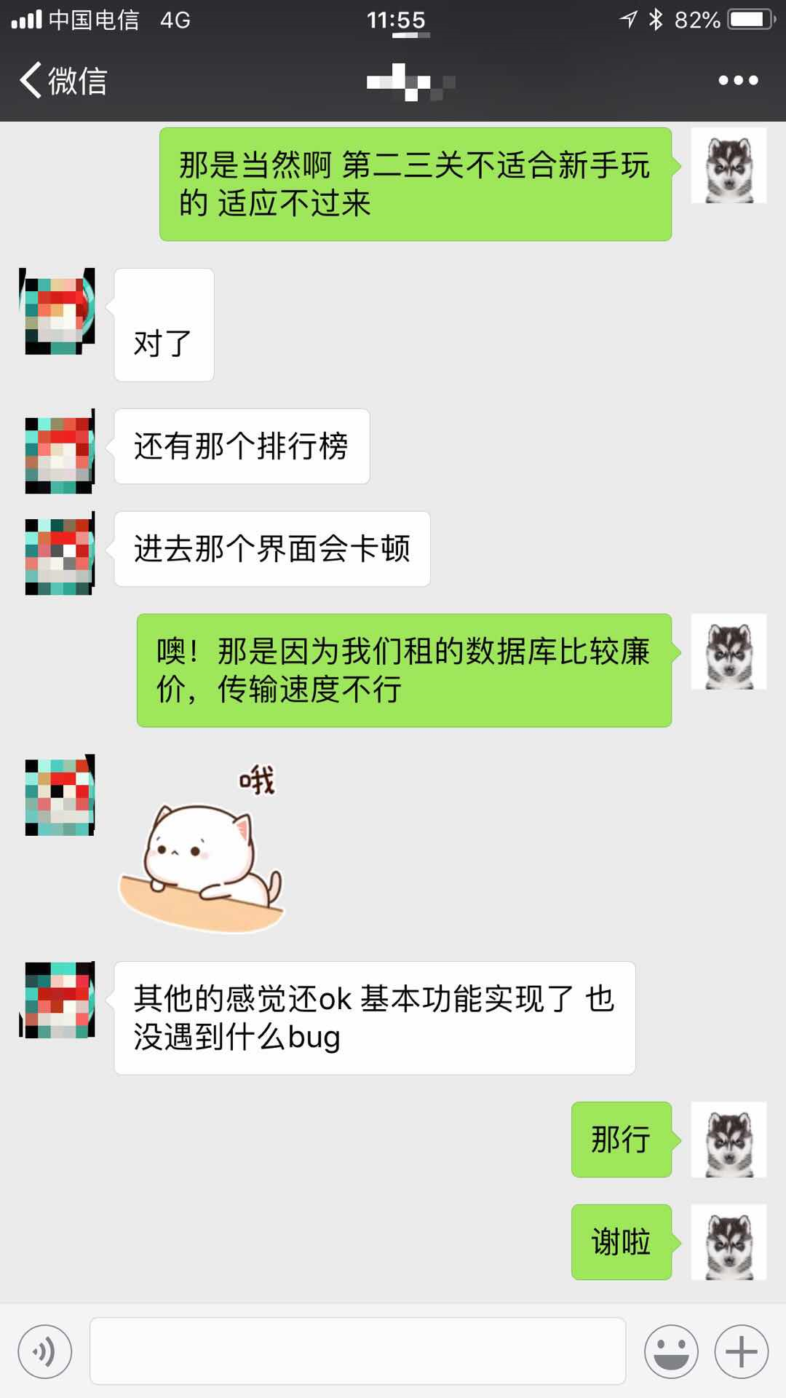
系统测试
由小组成员以及用户在真机上测试。
用户确认：

Slide 37
P
A
R
T
5
项目总结
——《项目总结报告》

Slide 38
主要功能和性能
玩家的基本操作为：
点击一次屏幕进行普通跳跃
再次点击屏幕进行二段跳跃。
一共设计三个不同难度的地图关卡，供玩家选择。
以金币为主要道具，玩家通过获取尽可能多的金币，从而获得更多积分
积分由获得金币和奔跑距离两部分组成。
积分换算公式：获取金币*18+距离*18

Slide 39
游戏界面以都市为主，
主角在都市跑道上跨越障碍；
游戏运行时应该流畅，
及时响应用户的操作，
不会出现卡顿；
游戏运行过程中不会出现BUG以及闪退；

Slide 40
进度
最终目标基本与原计划相符合
进度详见甘特图
费用支出（预算）
购买与项目相关的书籍：500左右；
各种软件会员：100左右；
所需开发工具及开发环境：400左右；
其他费用（如电费...）：600左右；

Slide 41
成员评价
组长邓晰：合理布置任务，监督组员完成任务，认真完成文档管理，数据库部署操作等任务。
组员陈伟峰：积极主动按时完成任务，主动承担PPT的制作工作以及界面设计。
组员程天珂：同样积极主动按时完成任务，并担当主要的脚本编写。

Slide 42
——参考文献
张海藩 牟永敏《软件工程导论》
北京：清华大学出版社；
ISBN：978-7-302-33098-1

Slide 43
——小组分工
邓晰
陈伟峰
程天珂
96.5
《项目总结报告》部分
修订部分
文档
96.7
总结PPT制作
修订部分
文档
96.3
《项目总结报告》部分
修订部分
文档

Slide 44
谢
谢
欣
赏
SE2018春-G18

